Slide 1
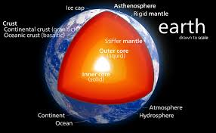
স্বাগতম

Slide 2
পরিচিতি
মোছাঃমমতাজ বেগম
সহকারী শিক্ষিকা
ভাটিনা দাখিল মাদ্রসা
দিনাজপুর সদর,
বিষয়ঃ বিজ্ঞাণ
শ্রেণীঃ ৮ম
অধ্যায়ঃ৭ম অধ্যায়,

Slide 3
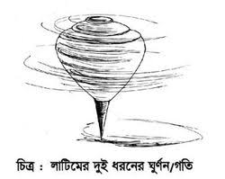
নিচের চিত্রটি লক্ষ্য কর,
লাটিম নিজ অক্ষের উপর পাক খায়,
সরু দিক
মাটির উপর বৃত্তাকার পথে ঘুরে আসে
অনুরুপ পৃথিবী

Slide 4
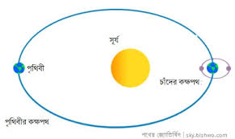

Slide 5
পৃথিবী নিজ অক্ষে আর্বতন এবং সূর্যকে কেন্দ্রকরে ঘুরে।

Slide 6
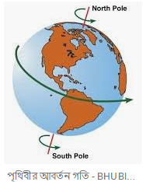
পাঠ শিরোনাম
পৃথিবী

Slide 7
শিখনফল
এ পাঠে শিক্ষার্থীরা যা শিখবে--------।
১
১/পৃথিবী আকার বলতে পারবে।
২/পৃথিবী কিভাবে নিজ অক্ষে আর্বতন করে তা লিখতে পারবে।
৩/রাতদিন কিভাবে হয় তা বর্ণনা করতে পারবে।

Slide 8
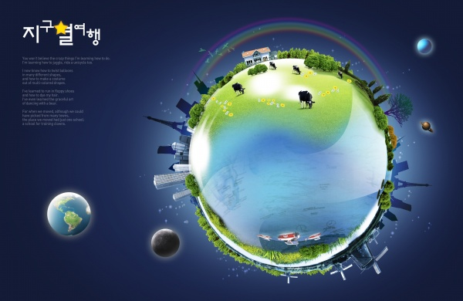
উঃ
মাটি/১ভাগ
বায়ু
পানি/৩ভাগ
দঃ

Slide 9
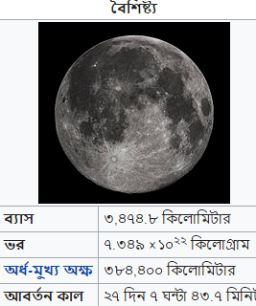

Slide 10
একক কাজঃ
১/পৃথিবীর আকার কেমন।
২/পানির পরিমাণ কতভাগ।
৩/পৃথিবীর ব্যাস কত কিলোমিঃ।

Slide 11
১/পৃথিবী গোলাকার,
২/পানি তিনভাগ,
৩/পৃথিবীর ব্যাস ৩,৪৭৪পয়েন্ট ৮,

Slide 12
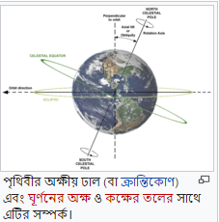

Slide 13
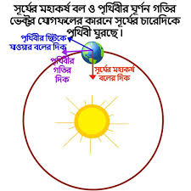

Slide 14
জোড়ায় কাজঃ
পৃথিবী সূর্যের চারিদিকে ঘুরছে ব্যাখ্যা কর, (৫লাই্নে)।

Slide 15
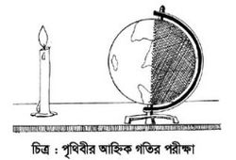

Slide 16
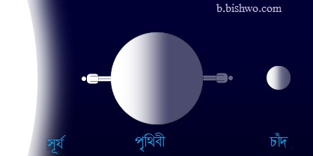
আহ্নিক গতির ফলে দিন ও রাত্রি হয়।

Slide 17
দলগত কাজঃ
রাত ও দিনের কারণ বর্ণনা কর।

Slide 18
পাঠমূল্যায়ণঃ
১।অর্ধ মূখ্য কত কিলমিটার, ক) ৭৬৩৪ কিমি,
খ)৭৬৫৩ কিমি,গ)৩৮৪,৪০০ কিমি,ঘ) ৩৮৪৫০০ কিমি,
২, কোনটি সঠিক,
ক)পৃথিবী সূর্যের চারিদিকে ঘুরে, খ)সূর্য পৃথিবীর চারিদিকে ঘুরে,
৩,কোন গতির কারণে দিন ও রাত্রি হয়।

Slide 19
বাড়ির কাজঃ
পৃথিবী সম্পর্কে।(১৫ বাক্য)

Slide 20
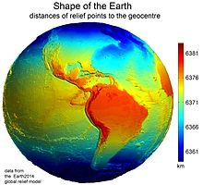
ধন্যবাদ

